Slide 1




TẬP THỂ HỌC SINH LỚP 1E CHÀO MỪNG QUÝ THẦY CÔ VỀ DỰ GIỜ
MÔN : TOÁN
Bài 4 : CÁC SỐ 4, 5, 6
Giáo viên thực hiện : Nguyễn Thị Thuý

Slide 2
Tuần 2
TOÁN 1
Thứ hai ngày 23 tháng 8 năm 2025
Toán
Bài 4: Các số 4, 5, 6

Slide 3





KHỞI ĐỘNG

Slide 4
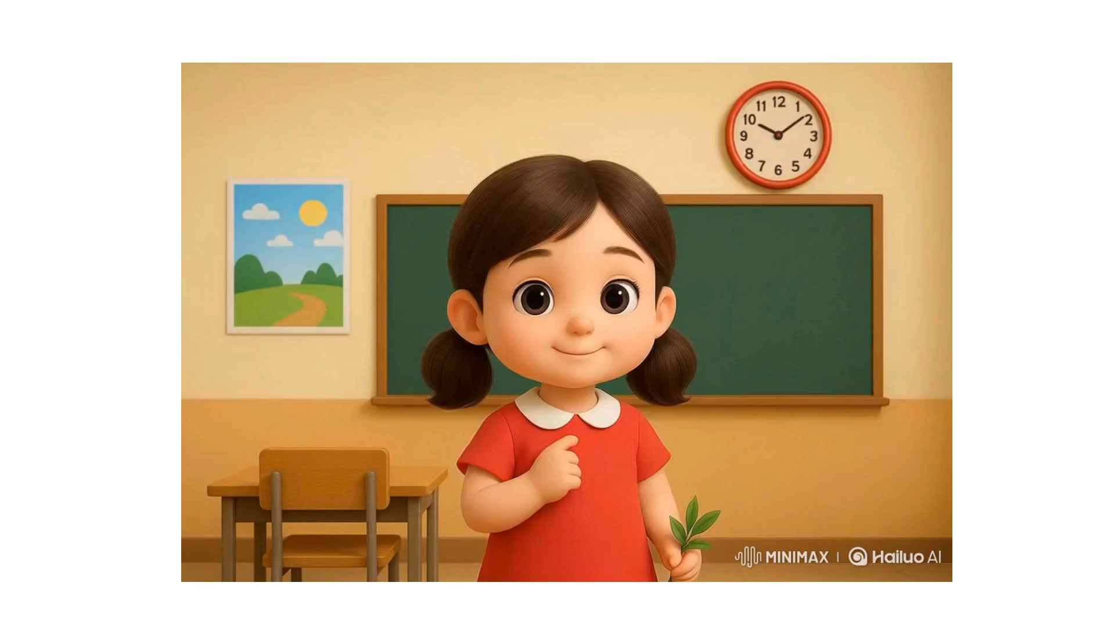

Slide 5


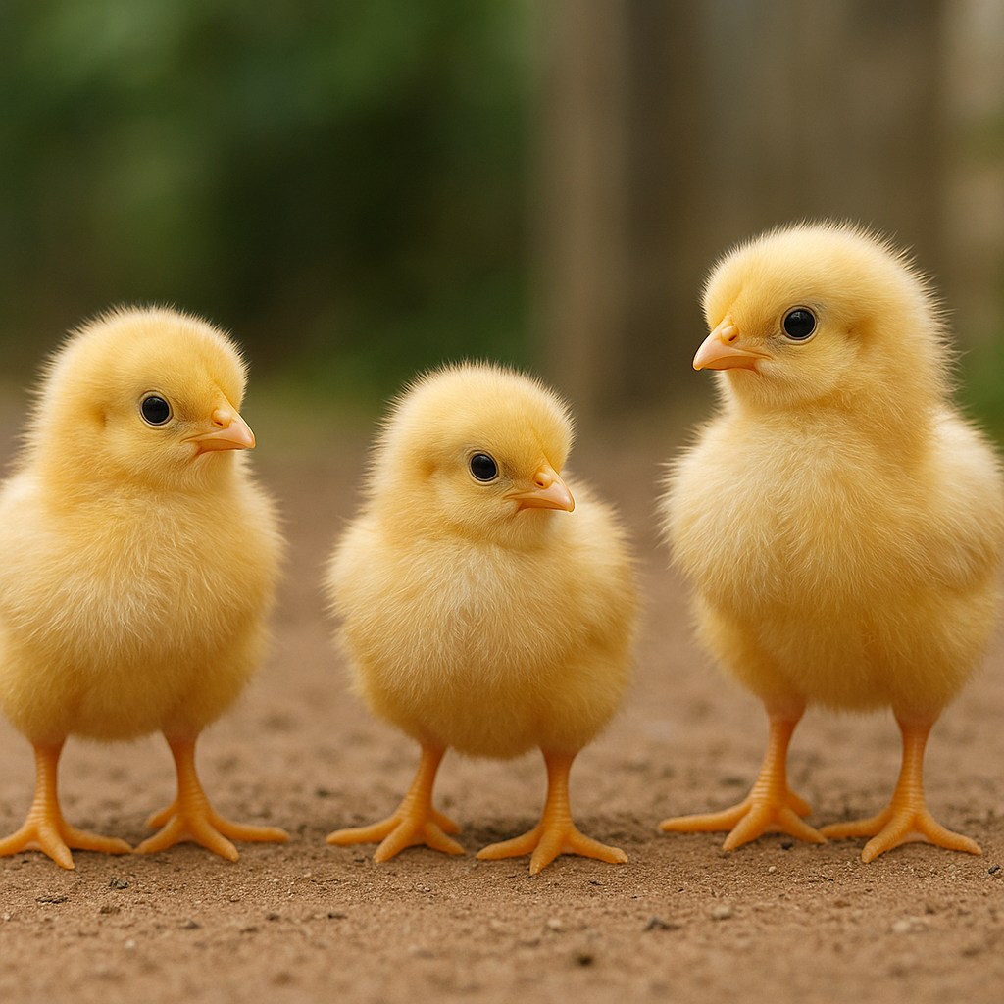



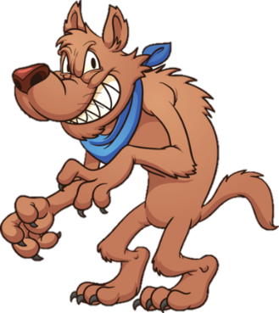

Có mấy chú gà con trong hình?
3
ĐOÁN SỐ
NHANH
2
1
Notes:
Đúng → tặng bánh → thầy/cô nhấn vào hình chiếc bánh để đưa bánh vào giỏ → bấm phím mũi tên chuyển slide (trên bàn phím)

Slide 6



Số nào ở giữa 1 và 3?
1
ĐOÁN SỐ
NHANH
3
2

Slide 7



…., 2, 3.
Số cần điền vào chỗ chấm là?
ĐOÁN SỐ
NHANH
1
2
3

Slide 8
HÌNH THÀNH KIẾN THỨC

Slide 9



Slide 10

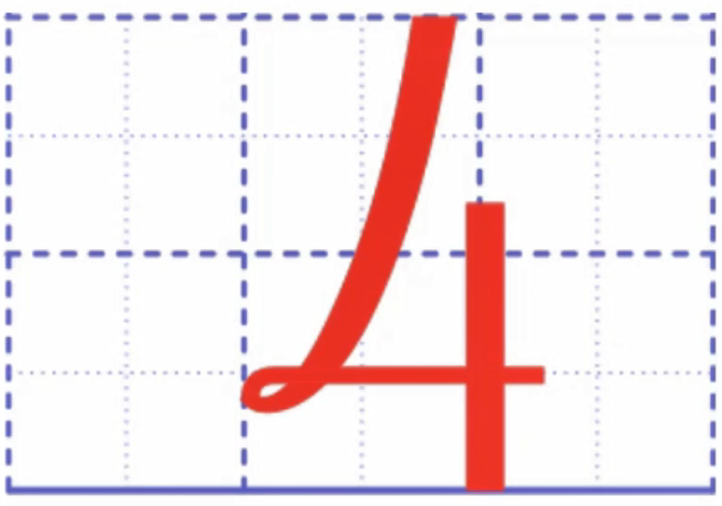
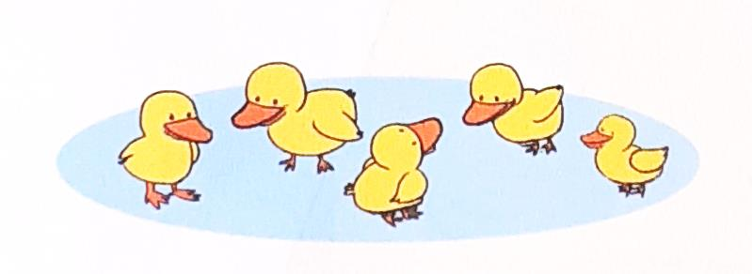

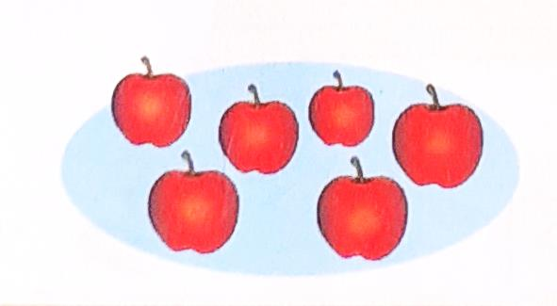
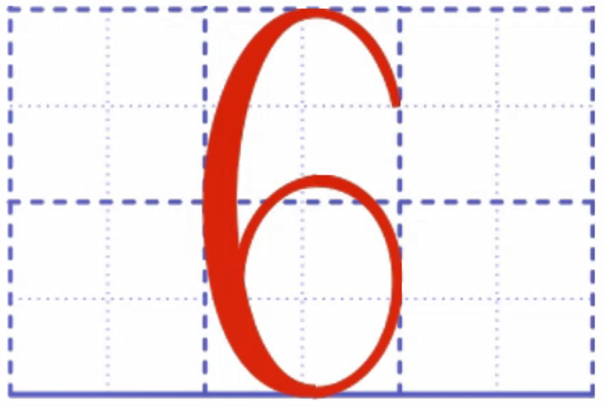
4
5
6

Slide 11
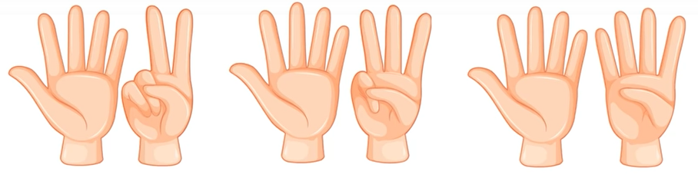

4
5
6

Slide 12
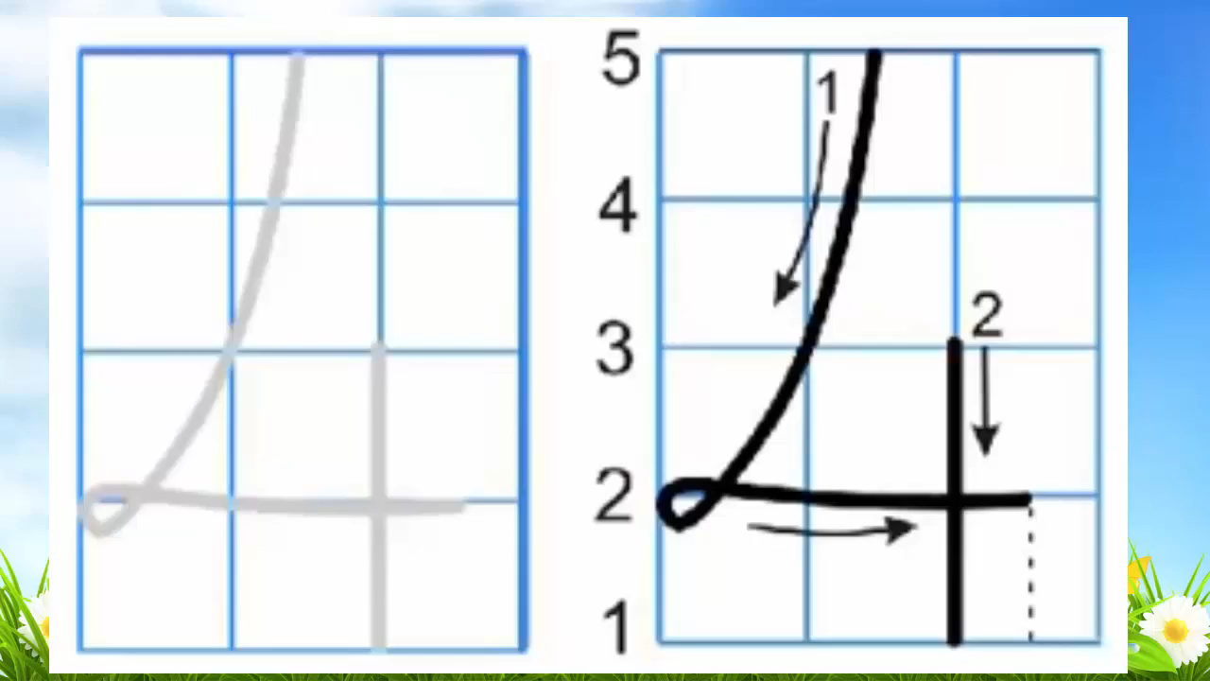

Slide 13
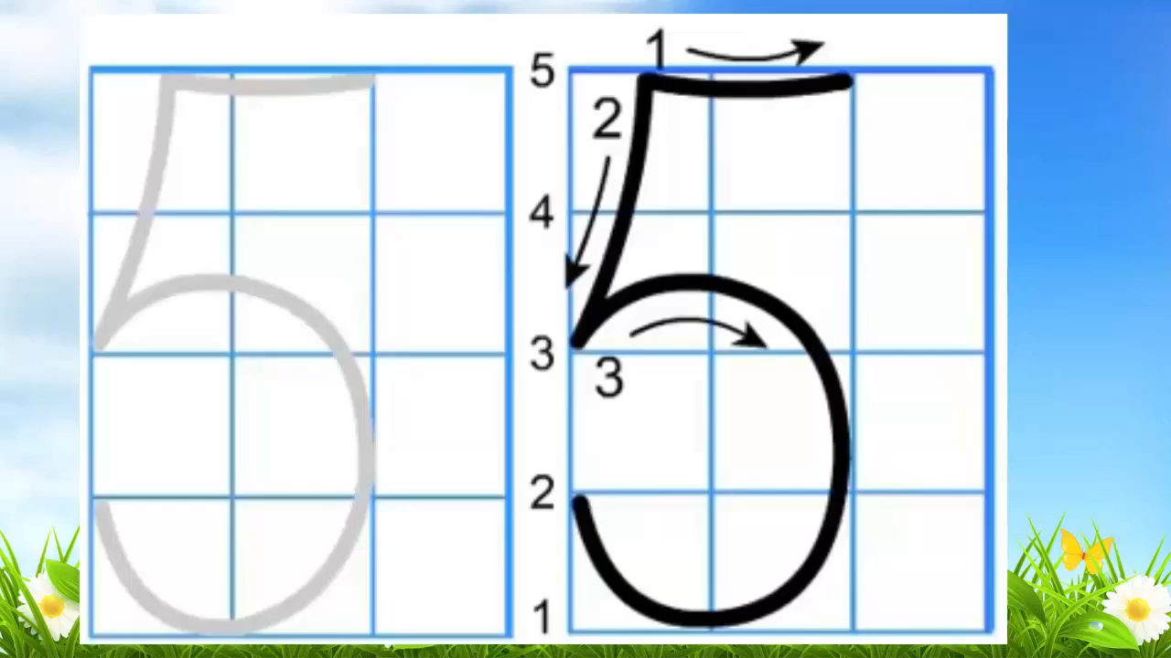

Slide 14
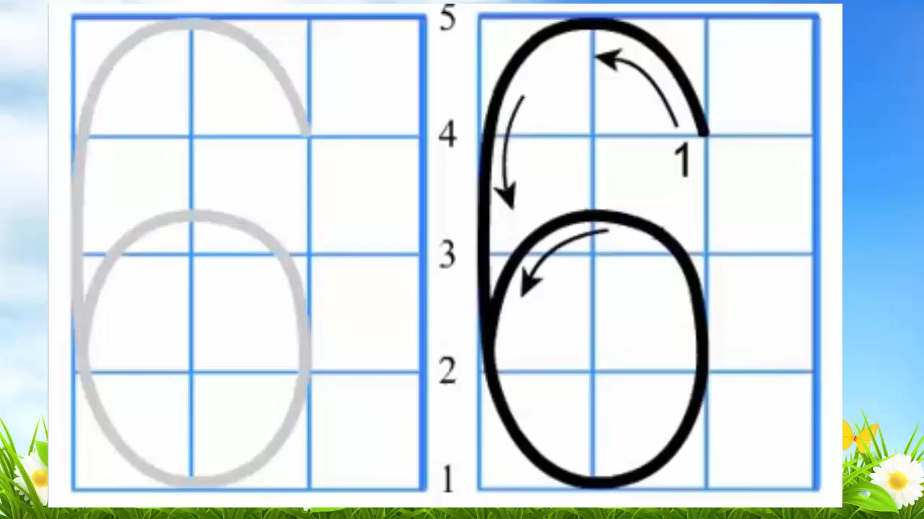

Slide 15
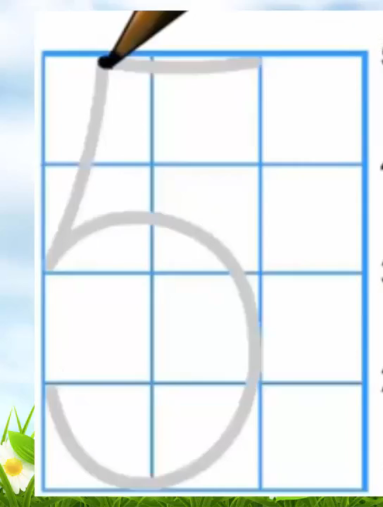
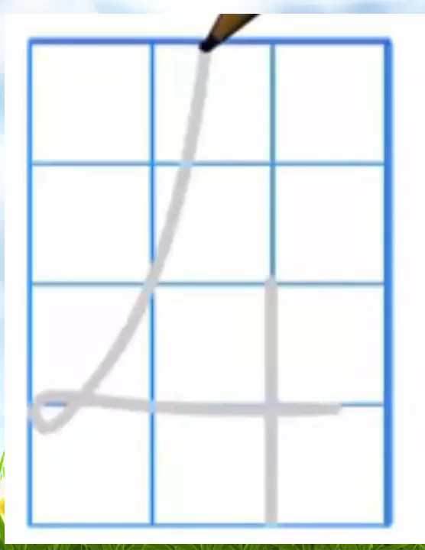
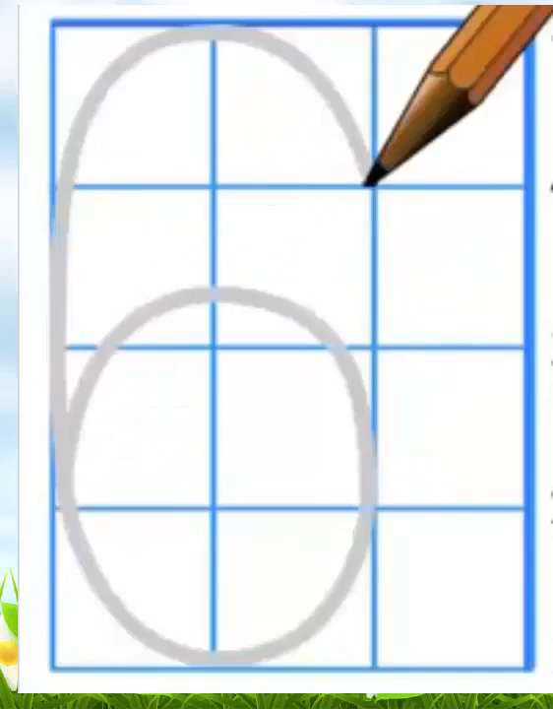

Slide 16
LUYỆN TẬP

Slide 17
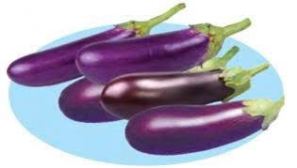
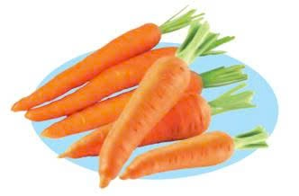
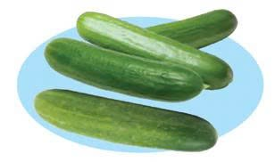
1
Số ?
4
?
?
6
5
?

Slide 18
2
Lấy số hình phù hợp ( theo mẫu ) :
3
5
6
4

Slide 19

3
Số ?
1
2
3
?
4
6
5
?
6
5
4
3
2
1

Slide 20
VẬN DỤNG

Slide 21
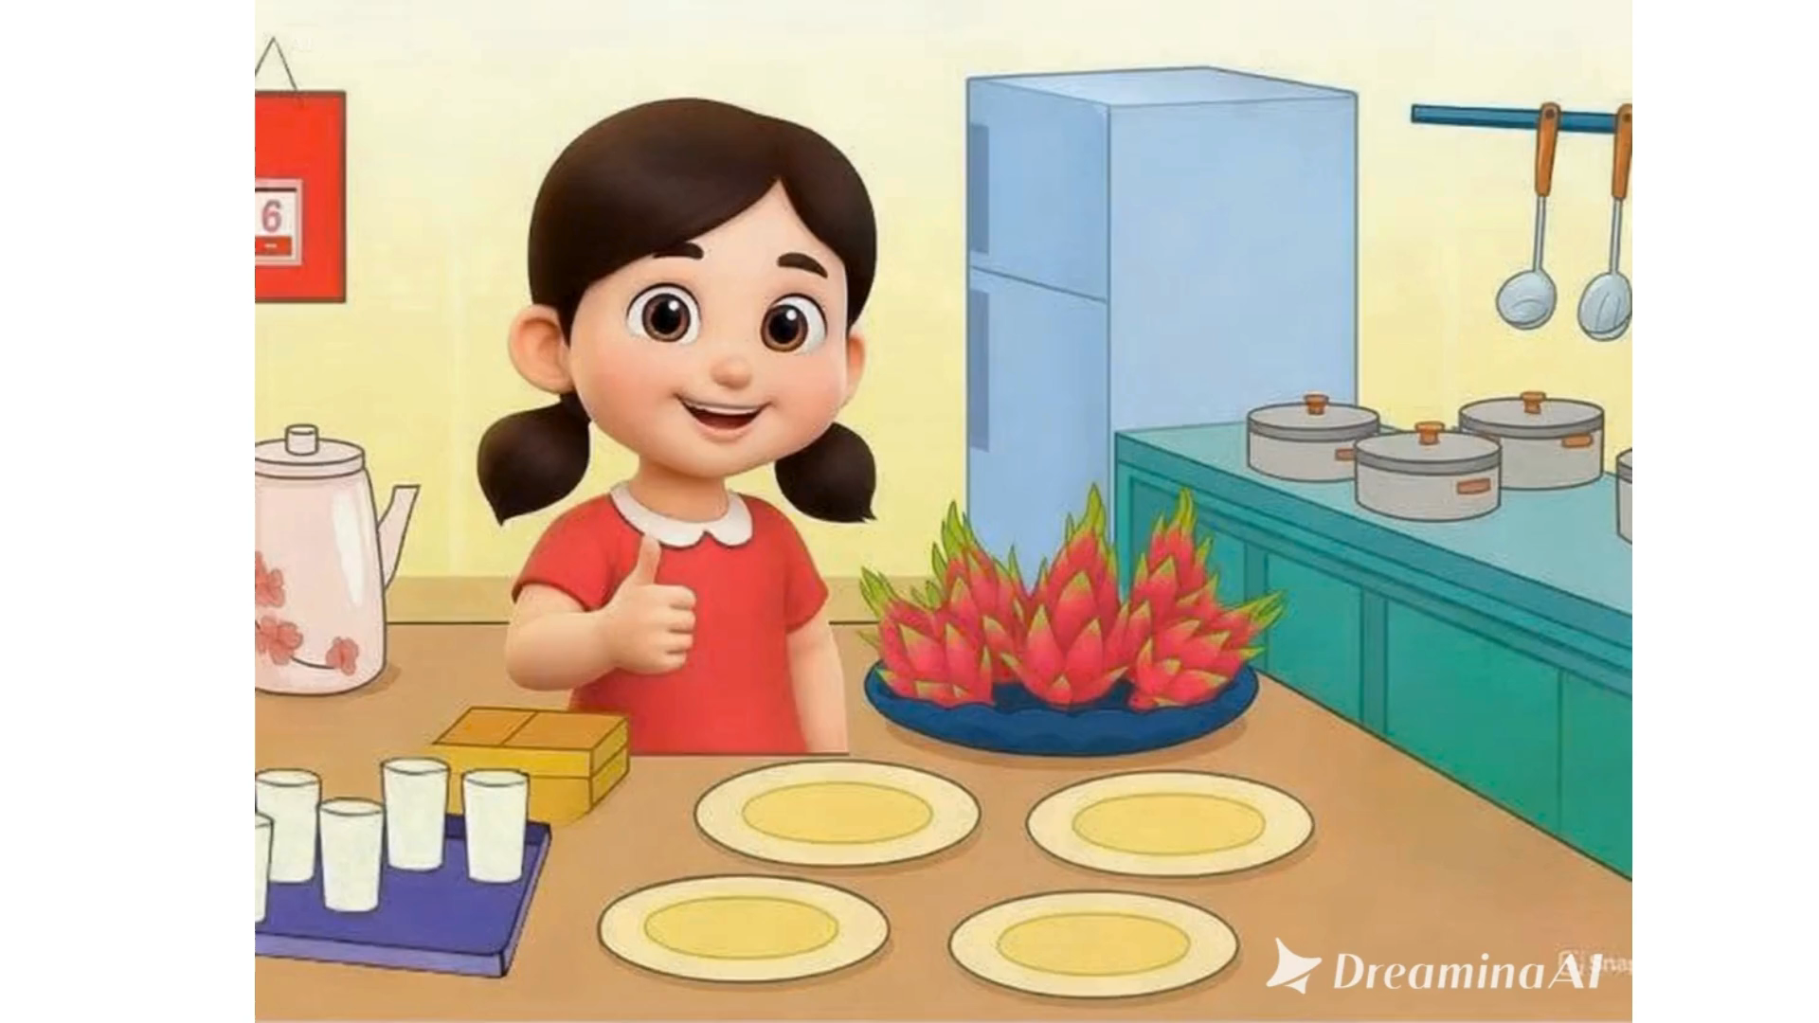

Slide 22
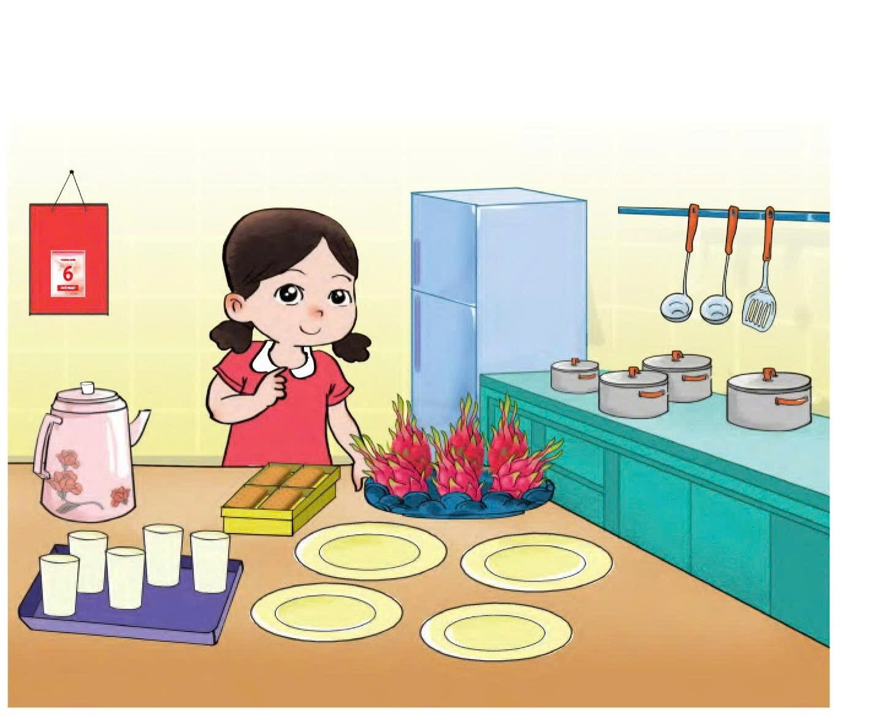




4
Số ?
4
6
?
?
5
4
?
?

Slide 23
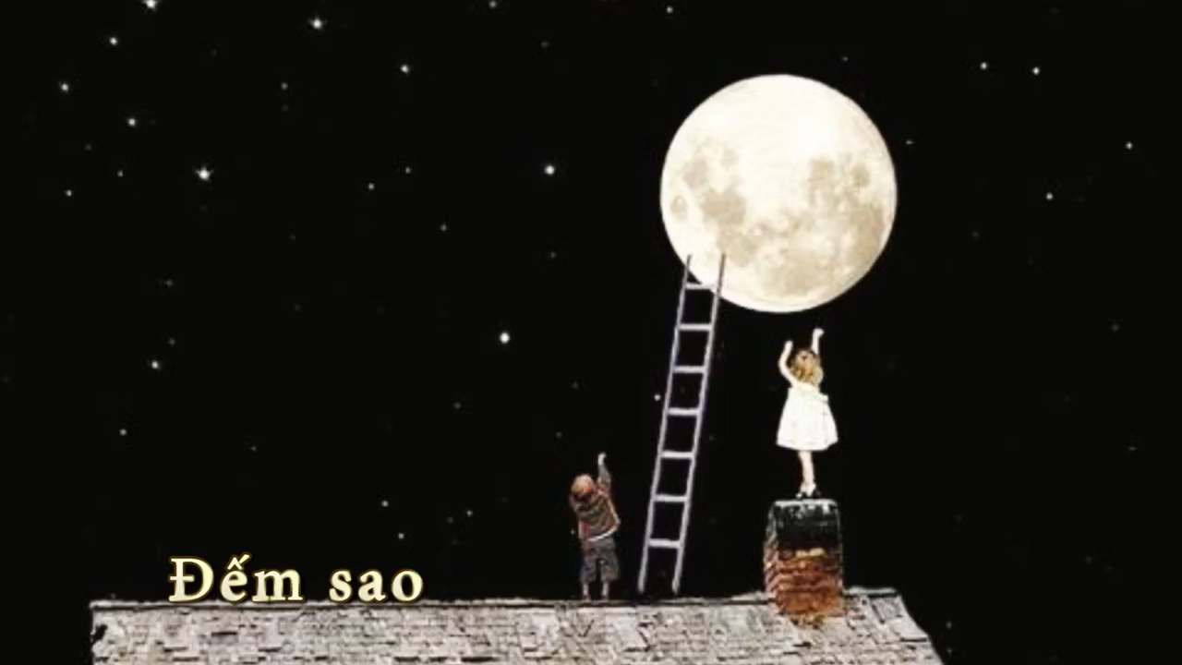

Slide 24


Slide 25







Tạm biệt và hẹn gặp lại!

